Slide 1
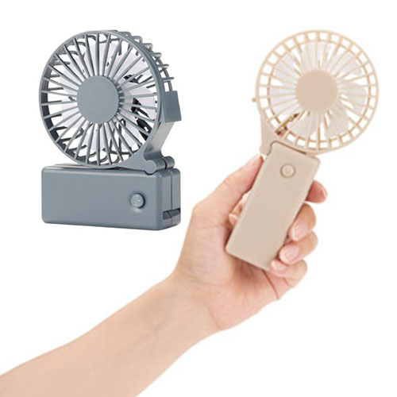
【提案書】
2WAY変身シンプルファン
特徴
持ち手部分をくるっと回すとコンパクトになる上にスタンドとしても利用でくる2WAYファンです。暑い夏のイベントやキャンペーンにおける特典や景品などにもおすすめのアイテムです。
商品写
納期
納期スペース
仕様
素材：ABS・PP
サイズ：ハンディファン/173×87×33mm、デスクファン/122×89×33mm
包装：化粧箱
生産国：中国
備考：単三乾電池2本使用(別途)
お見積
お見積りスペース

